Slide 1
ORTA VE GEÇ ÇOCUKLUKTA BEDENSEL GELİŞİM (6-12 yaş)

Slide 2
Biyolojik, bilişsel ve toplumsal-duygusal süreçlerin birbiriyle etkileşimleri ile insanın doğum öncesinden ölüme kadar uzanan yaşam dönemlerini meydana gelir.

Slide 3
Çocukluk dönemi doğumdan itibaren 11-12 yaşına kadar süren zamanı kapsar.
0-2 yaş bebeklik,
2-6 yaş ilk çocukluk,
6-12 yaş orta ve geç çocukluk
olarak kabul edilir.

Slide 4
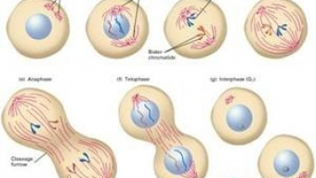
Büyüme; organizmadaki hücre sayılarının ve hücrelerin büyüklüğünün artarak vücut hacim ve kütlesinin artması,
Gelişme ise; hücre ve dokuların yapı ve bileşimindeki değişimlerle biyolojik işlevlerin kazanılması, bedensel olgunlaşma olarak ifade edilebilir.

Slide 5
Orta ve geç çocukluk döneminde iskelet yapısındaki gelişmeler, kas sistemindeki ve motor becerilerdeki gelişmeler önem kazanır.

Slide 6
Orta ve geç çocukluk dönemi çocuğun okuma-yazma ve hesap yapma ile ilgili becerilerini geliştirdiği bir dönemdir.

Slide 7
Orta ve geç çocukluk dönemi çocuğun kendisi için önemli olan yetişkinleri model alarak cinsiyetine uygun rolü geliştirmek gibi Havighurst'un gelişim görevleri dediği becerileri edinmesi beklenen süreçtir.

Slide 8
Orta ve geç çocukluk dönemi Freud'un kuramına göre latent (gizil) diye adlandırılan cinsellikle ilgili konuların bir önceki döneme oranla geri planda kaldığı ve oyun oynamanın ön plana çıktığı ergenlik öncesi geçiş dönemidir.

Slide 9
Erikson'un gelişimi 8 aşama ile tanımladığı kuramında “beceri” ya da “aşağılık duygusu” dönemine tekabul eden 4. dönemdir.

Slide 10
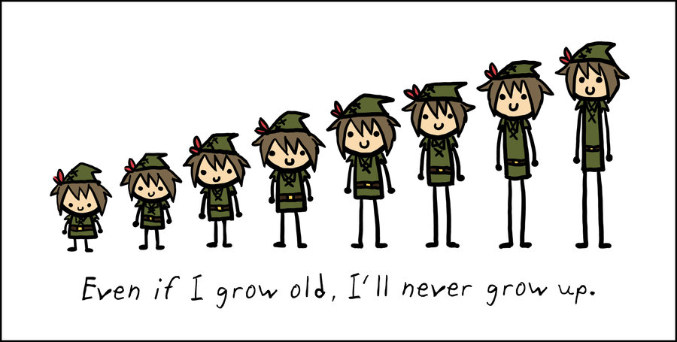
Gelişim yaşam boyu sürer; ancak çocukluk döneminde diğer tüm dönemlere oranla açıkça daha fazla görülebilir.

Slide 11
Vücutta sürekli değişim ve dolayısıyla motor becerilerde ilerleme orta ve geç çocukluğun en belirgin özelliğidir. Çocukların bu dönemde vücutları üzerindeki kontroller artar ve uzun süre oturup dikkatlerini odaklayıp sürdürebilirler.

Slide 12
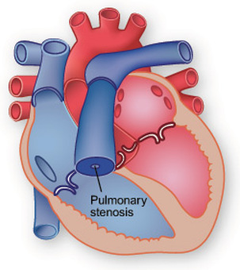
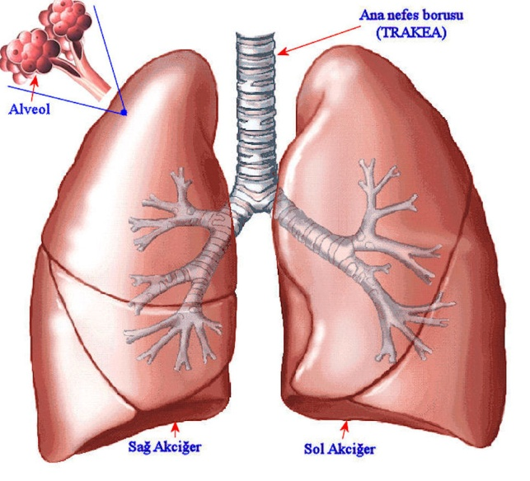
Kalp atış hızı, yetişkin kalbine yakın bir ritme yaklaşırken, solunum sistemi hızla gelişir.
Akciğerin ve diğer solunum organlarının gelişmesi, bu yaş çocuklarının bedensel etkinliklerini giderek daha çok kolaylaştırır.

Slide 13
Koşmak, atlamak, zıplamak, tırmanmak, kaymak, yarışmak bu yaş çocuklarının sıkça görünen aktivitelerindendir.

Slide 14
Özellikle 4. ve 5. sınıfa giden çocuklar ince motor kaslarının giderek yetkinleşmesi ile el işleri, güzel sanatlar ve müzik enstrümanı çalmaya ilgi duyarlar.

Slide 15
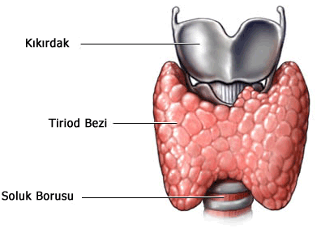
Bu dönemde çocuklar süt dişlerini döküp yeni dişler çıkarırlar.
Tiroid bezinin işlevi çok önemlidir, eğer yeterince salgı üretmezse, çocuğun bedensel ve zihinsel gelişimi yavaşlar, çocuk edilgen ve tembel olur.

Slide 16
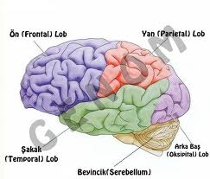
Beyin kütlesi bir yetişkinin boyutlarına ulaşsa da pek çok yapısı ve bölümleri gelişimini sürdürmeye devam eder.
Beyin büyümesi özellikle planlama, akıl yürütme, sosyal yargılama, ahlaki kararlar verme gibi faaliyetleri kontrol eden ön loblarda (frontal lobes) olur.

Slide 17
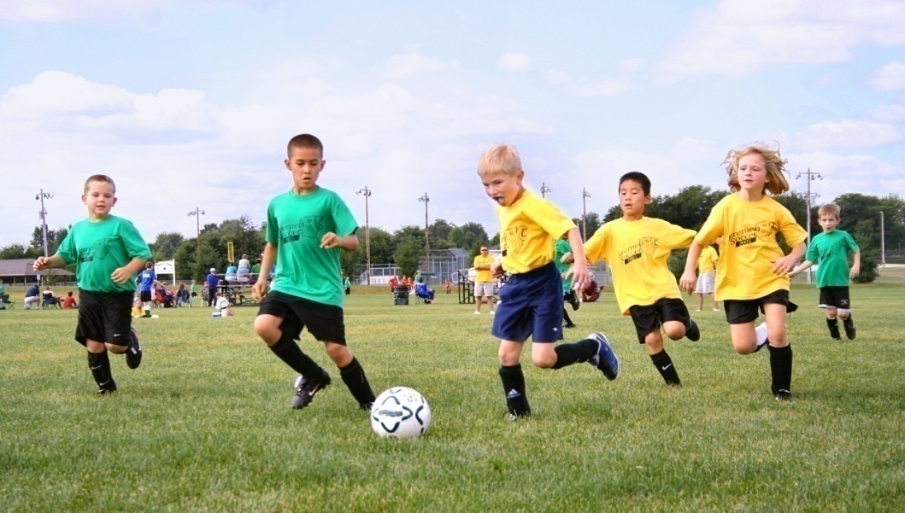
3-4 yaşındaki çocuk duran bir topa rastgele vurur, 10-11 yaşlarındaki bir çocuk ise topu belli bir doğrultuda belli bir yöne fırlatmak için şut atar.

Slide 18
Doğaları gereği hareket etme ihtiyacı duyarlar. Koşup, atlamak, zıplamaktan çok oturmaktan bitkinlik duyarlar. Pasif durumlar bu dönem çocukları için sıkıcıdır ve gelişmeyi önleyici özellikler içerir.

Slide 19
6 yaşındakiler çekiçle bir şey çakabilir, ayakkabısının bağcıklarını bağlayabilirler.
7 yaşındaki çocuklar kalemi parmaklarıyla tutabilirler, yazı yazabilirler.

Slide 20
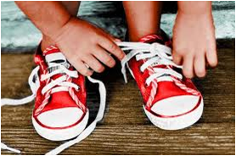
8-10 yaşlarında parmaklar üzerinde kontrol artar yazı ve çizgiler düzelir.
10-12 yaşlarında çocuklar ellerini bir yetişkin gibi kullanmaya başlarlar.

Slide 21
Egzersizlerin büyüme çağındaki çocukların gelişmesinde önemli bir katkı sağladığı bugün net olarak bilinmektedir.
Fiziksel gelişim tüm gelişim alanlarının başlangıcıdır. Çocuğun fiziksel gelişimi onun diğer gelişim alanlarını etkiler.

Slide 22
Çocukların bedensel gelişimini destekleyen sportif etkinlikler ve fiziki efor gerektiren oyunlar gibi etkinliklerin, çocukların tüm gelişim alanlarına sayısız yararı vardır.
Oyun oynayan çocuk büyük ve küçük kaslarını çalıştırarak, kan dolaşımını hızlandırır, duygusal anlamda rahatlar ve sosyalleşir.

Slide 23
Kemik ve kasların gelişiminde aşırı olmayan fiziksel aktivitenin olumlu sonuçları bildirilmiştir.
Bu dönemde iyi düzenlenmiş bir fiziksel aktivite programı çocuğun spor ile günlük aktiviteleri arasında bir denge sağlanmalıdır.

Slide 24
Fiziksel gelişim baştan ayağa ve merkezden dışa doğru ilkesine uygun olan bir süreçtir.
Bu gelişim süreci bireyin psiko-motor, duygusal, toplumsal ve zihinsel yaşamını da etkiler. Böylece bireyin kişilik gelişiminin de temeli oluşur. Bu nedenle bireyin yaşamında fiziksel gelişimin katkısı büyüktür.

Slide 25
Çağımızın sağlık problemlerinin başında obezite gelmektedir. Aşırı kilolu olma durumu boy ve kilonun belli orantı ile hesaplanan vücut kitle endeksi ile belirlenen bir durumdur.
Televizyon ve bilgisayar karşısında geçirilen uzun sürelerin ve düşük etkinlik düzeyinin obeziteyle ilişkisi bilinmektedir.

Slide 26
Bu dönemde çocuklarda disleksi, disgrafi ve diskalkuli türlerinde öğrenme güçlüğü görülebilmektedir.

Slide 27
Dikkat eksikliği Hiperaktivite Bozukluğu (DEHB) okul öncesi dönem ve okul çağı çocuklarında belirgin hale gelen bir bozukluktur.

Slide 28
Duygusal ve Davranışsal Bozukluklar
yerinde oturmamak,
sınıfta dolaşmak,
arkadaşlarını rahatsız etmek,
vurmak ya da dövüşmek,
öğretmeni umursamamak,
sürekli olarak şikayette bulunmak,
çalmak,
eşyalara zarar vermek,
söz dinlememek,
tartışmak ve karşılık vermek,
gerçekleri çarpıtmak,
öfke nöbetleri,
verilen görevleri tamamlamama, vs.

Slide 29
Otistik Spektrum, yaşamın ilk üç yılında ortaya çıkan ve sosyal ilişkilerde yetersizlikler, iletişimde anormallikler ve sınırlı, tekrarlayıcı ve streotip davranış örüntüleri içeren gelişimsel bozukluktur.

Slide 30
9-12 yaşları arasında çoğu çocuk çocukluktan ergenliğe hızlı bir dönüşüm içine girer. Genellikle kızlarda ergenlik 10-11 yaşlarında erkeklerde de 11 ya da 12 yaşlarında başlar. Bu süreçte genel fiziksel büyüme artarak devam eder.
Bedensel gelişim bilişsel ve toplumsal-duygusal süreçlerle daima etkileşim halindedir.

Slide 31
KAYNAKÇA
ARI, Ramazan | "Gelişim ve Öğrenme" | Kasım 2003, Konya
AYDIN, Ayhan | "Gelişim ve Öğrenme Psikolojisi" | Eylül 2006, Ankara
DUMAN, Gökhan | "Okul Öncesi Dönemde Hareket Gelişimi ve Önemi" Eğitimci Öğretmen Dergisi Sayı 20 | Mayıs 2013, Ankara
ERGÜN, Dr. Mustafa | "Çocukluk Döneminde Bedensel, Bilişsel ve Sosyal Gelişim" Afyon Kocatepe Üniversitesi Sanal Kütüphane
ERİPEK, Prof. Dr. Süleyman (Ed.), | "Özel Eğitim Ünite 1-12" T.C. Anadolu Üniversitesi Yayınları No:1018, | 1998, Eskişehir
GELATT, H.B. | "Gelişim Psikolojisi, Kuramlar, Yöntemler ve Yaşamın İlk Yılları" Ankara Üniversitesi Eğitim Bilimleri Fakültesi Dergisi C26,S2 | 1993
HELLESVİG-GASKELL, Karen | "Physical Development of 7 to 12 Years Olds" Globalpost America's World News
KICHURA, Venice, | "Late Childhood Physical Development" eHow.com: Discover the expert in you.
NALÇAKAN, Dr. Mesut | "Çocuk ve Spor", Popüler Medikal www.populermedikal.com
ÖNER, Pınar&ÖNER, Özgür&AYSEV, Ayla | "Dikkat Eksikliği Hiperaktivite Bozukluğu" Sürekli Tıp Eğitimi Dergisi, Cilt 12, Sayı 3 | 2003
SANTROCK, John W. | "Yaşam Boyu Gelişim, Gelişim Psikolojisi" | Ekim 2012, Ankara
SENEMOĞLU, Prof. Dr. Nuray | "Gelişim Öğrenme ve Öğretim Kuramdan Uygulamaya" | Eylül 2007, Ankara
SEVİM, Prof. Dr. Yaşar | "Çocuk ve Gençlerde Spor" www.tbf.org.tr
TOHUM OTİZM VAKFI | "Türkiye'de Otizm Spektrum Bozuklukları ve Özel Eğitim Otizm Spektrum Bozuklukları Raporu" | 2010
ULUTAŞDEMİR, Nilgün | "Engelli Çocuklarda İletişim ve Oyunun Önemi" Fırat Üniversitesi, Fırat Sağlık Hizmetleri Dergisi (E-Dergi), Cilt 7, Sayı 21 | Aralık 2012, Elazığ
ZEMBAR, M.J.&BLUME, L.B., | "Developmental Milestones in Middle Childhood" education.com-Bringing Learning To Life | Jul,2010

